Slide 1
муниципальное автономное дошкольное образовательное учреждение
«Центр развития ребенка - детский сад № 173» городского округа Самара
Создание игрового пространства в онлайн работе с детьми ОВЗ
Педагог-психолог
Ким Ирина Олеговна

Slide 2
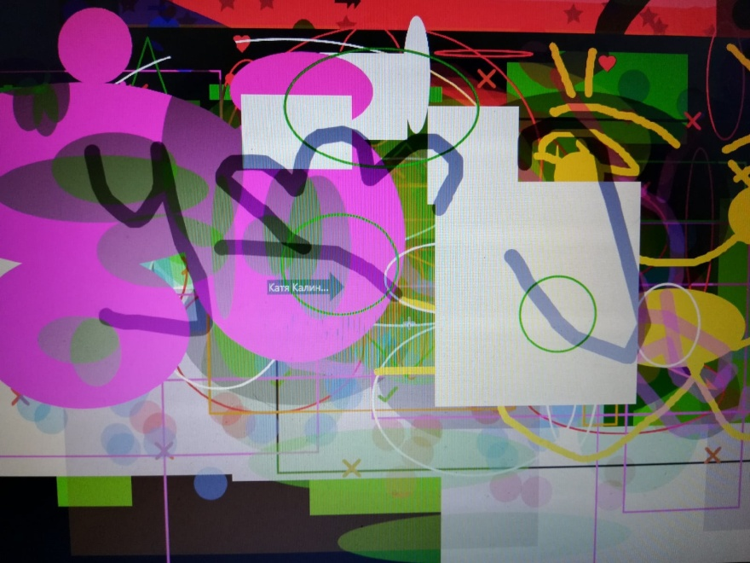
Подготовка к работе
1)Знакомимся с возможностями ZOOM
2) Балуемся и выбираем цвет, шрифт, толщину кисти, стираем рисунки ластиком
3) Мы можем нарисовать каракули, свое состояние, совместный рисунок и еще много-много чего☺
4) Можем придумать себе имя.
Придумать героя для себя? (реального/воображаемого)
Важно, чтобы ZOOM стал конфортным для ребенка!!!

Slide 3
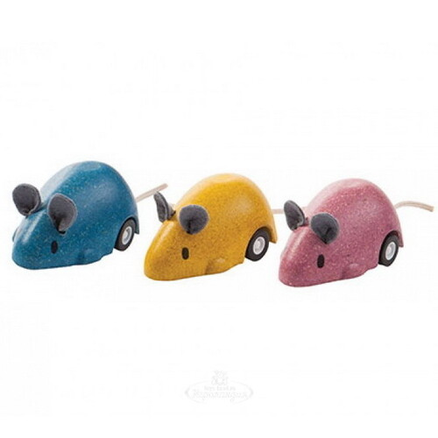
Как мы можем сохранить наше присутствие в онлайн работе?
Упражнение «Мышка в углу комнаты»
В игровой форме мы предлагаем ребенку найти мышку в правом нижнем углу комнату, сделать ее синей, потом желтой, помахать нам хвостиком, улыбнуться
А потом посадить мышку в левый нижний угол комнаты, а потом в четыре угла на полу, а потом на потолок, посмотреть на мышек, итого их восемь. попросить их помахать хвостиками.

Slide 4
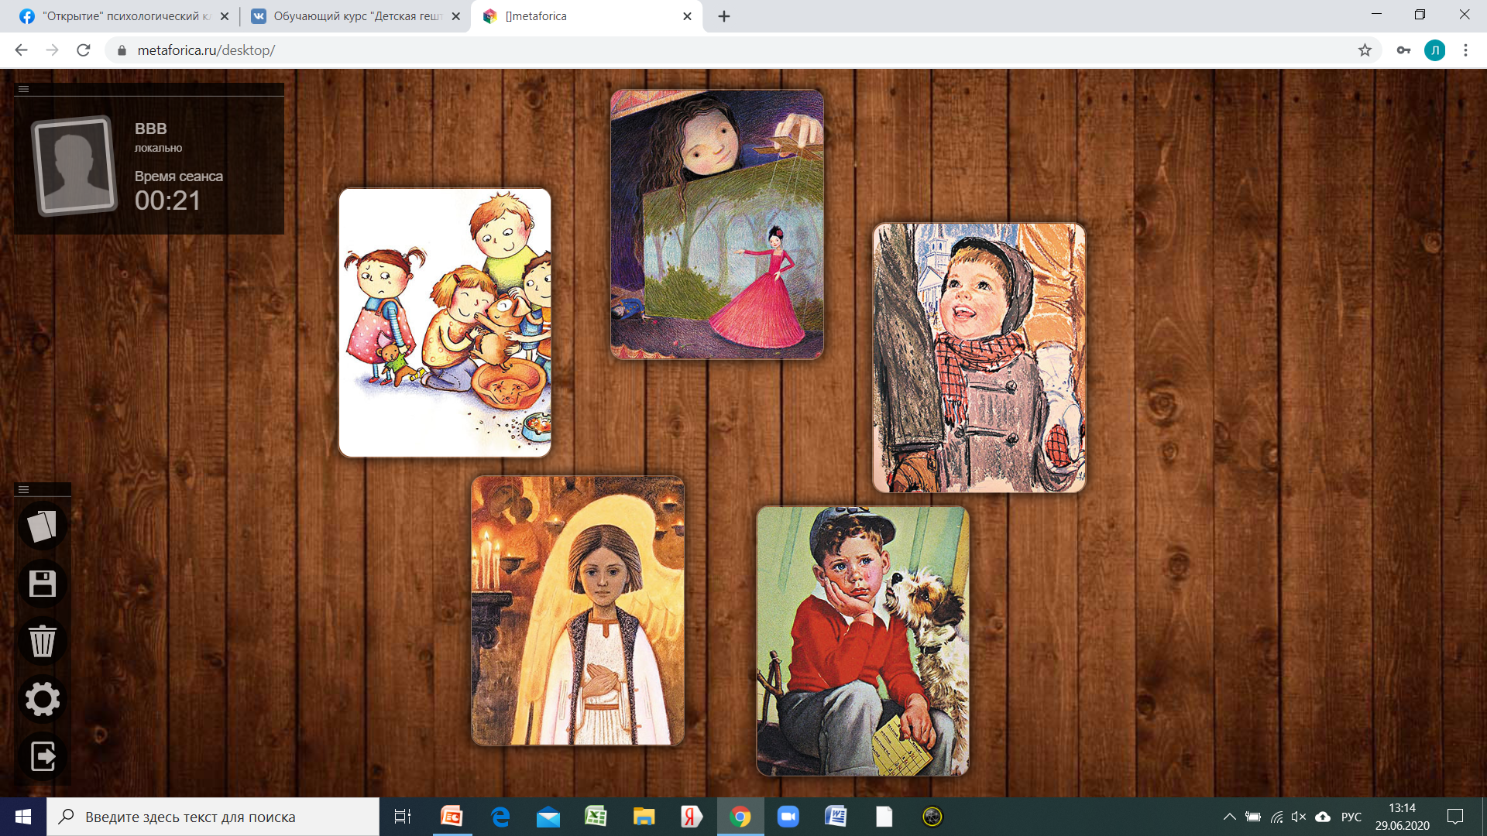
Работа с МАК в онлайн формате
https://metaforica.ru/
Варианты работы:
1.Выбери открытку, которая напоминает тебе детство/ текущую ситуацию/ сложность, с которой ты ко мне обратился(лась)/своё состояние и т.д.
2. Создание рассказа- выбери 10 и я выберу 10
3.Настоящее- прошлое-будущее (три открытки)

Slide 5
Работа с МАК в онлайн формате

Slide 6
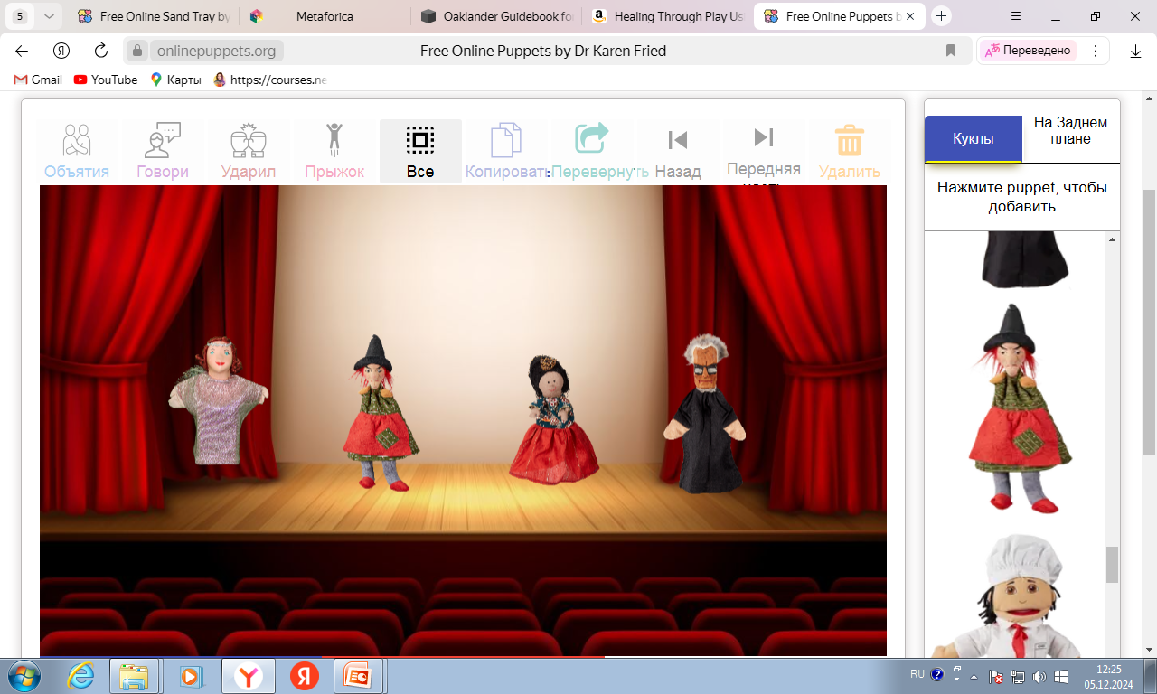
Создание игрового пространства в онлайн формате

Slide 7
Интерактивная онлайн песочница
https://onlinesandtray.com/

Slide 8
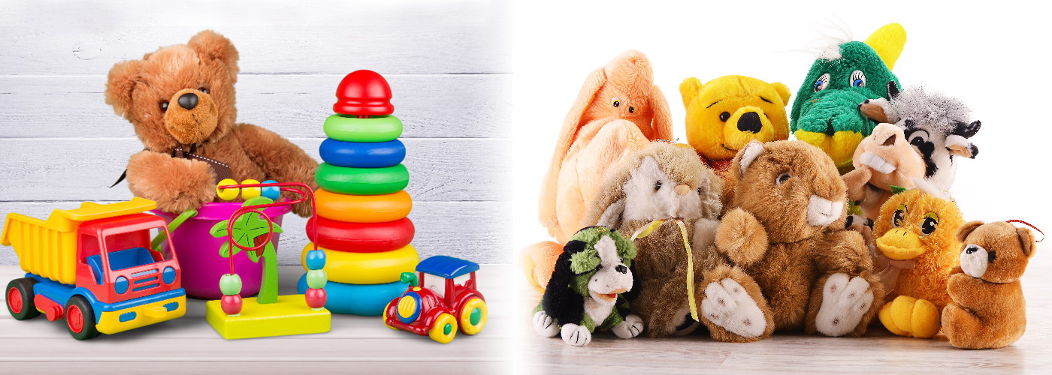
Спасибо за внимание!

